Slide 1
主日信息
Sunday Sermon

Slide 2

耶穌如何面對壓力
How Jesus Dealt with Pressure
波特蘭靈糧堂
April 19, 2020

Slide 3
道成了肉身，住在我們中間，充充滿滿地有恩典有真理。 我們也見過他的榮光，正是父獨生子的榮光。 (約翰福音 John1:14)
The Word became flesh and made his dwelling among us. We have seen his glory, the glory of the one and only Son, who came from the Father, full of grace and truth.

Slide 4
… 一場疫情暴露出許多現代人生活方式的單調。 一旦不能逛街， 不能吃美食，只能宅在家，現代人的心靈疲乏就像潘朵拉的盒子，一下就被打開了。
─ 劉曉亭 牧師

Slide 5
很多平常忙到沒時間講話的夫妻回到了「朝夕相處」模式，摩擦就出現了。
很多平常行程比大人還滿的小孩，這時候也回到了「無聊」模式，大人就頭痛了。
很多平常轉得跟陀螺一樣的上班族，忽然覺得時間多了好多，一下子就悶的發慌。

Slide 6
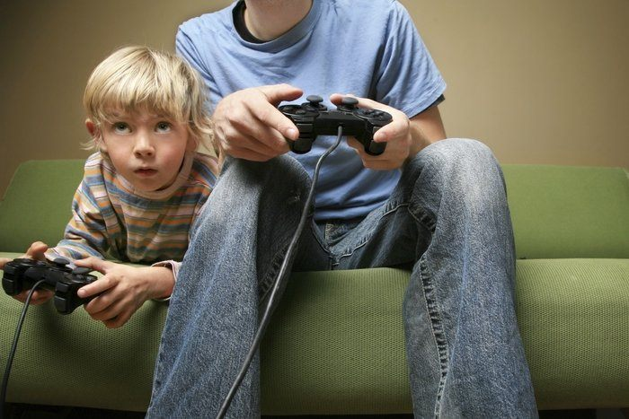

Slide 7
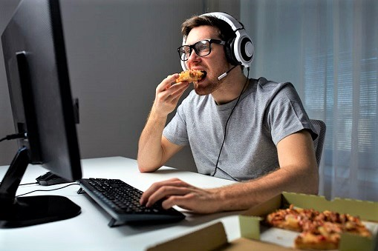

Slide 8
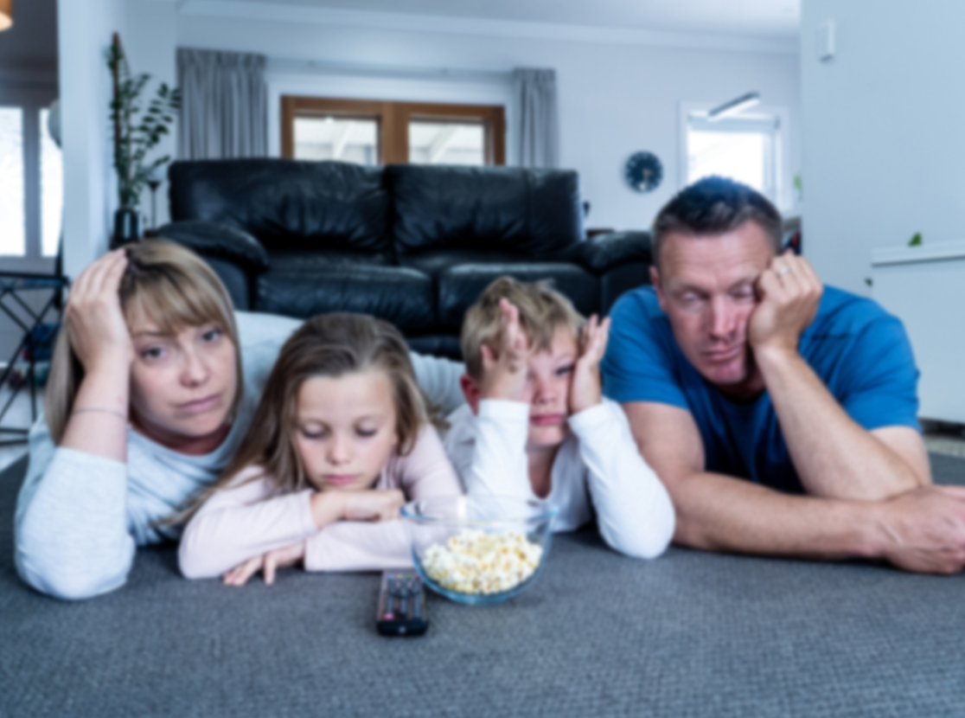

Slide 9
… 一場疫情像一帖試劑，把很多本來就存在但是被我們蓋起來的問題突顯出來。
─ 劉曉亭 牧師

Slide 10
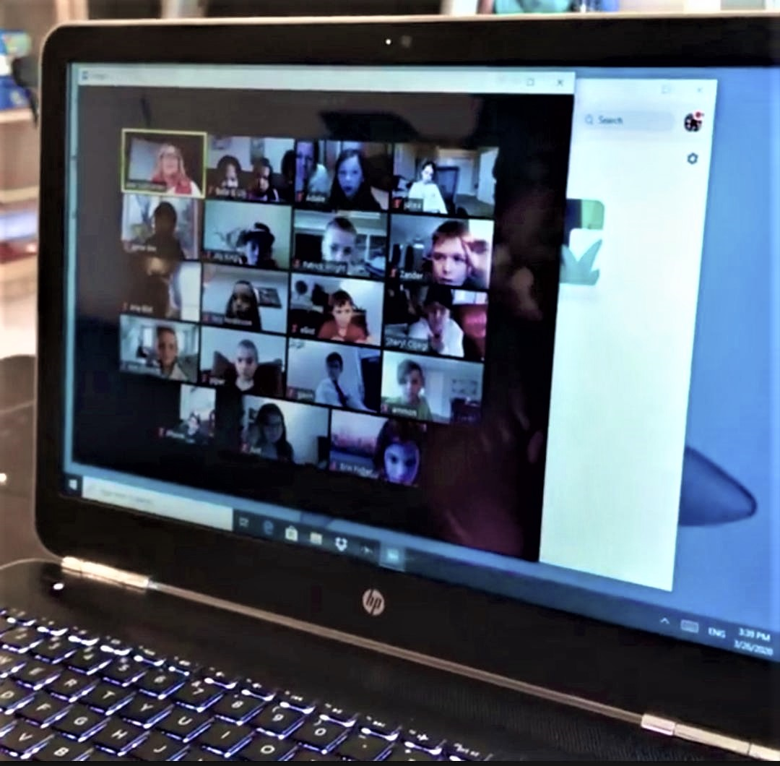

Slide 11
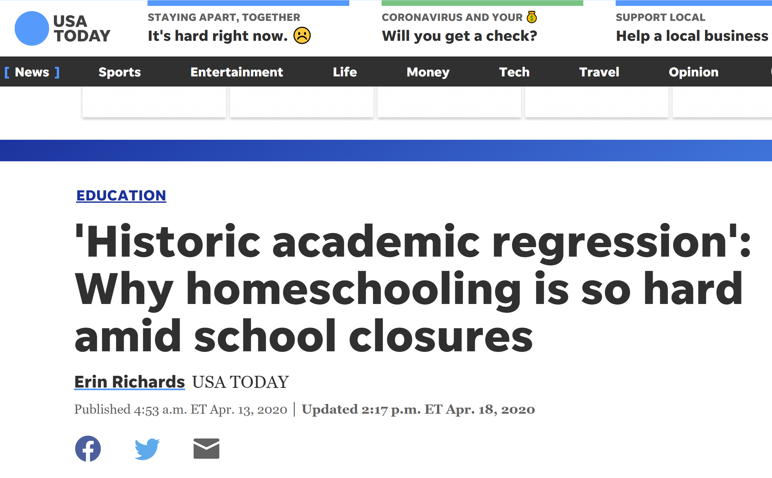

Slide 12
… 家有兩個六年級與二年級孩子的一位媽媽說，「學校不開，網路上課效果有限，不但孩子學不到東西，還讓父母也必須無時無刻陪讀」，她說，這場疫情對家有未成年孩子的爸媽來說，「無疑是最大的生活考驗」。

Slide 13
… 這位媽媽說，不是不珍惜親子時光，主要他們夫妻兩人都 work from home，平時要應付公事還得盯著小孩上課， 「身心俱疲」，至於要如何挺過接下來四個多月的「長假」，她坦白表示，「光想就要崩潰」 。

Slide 14

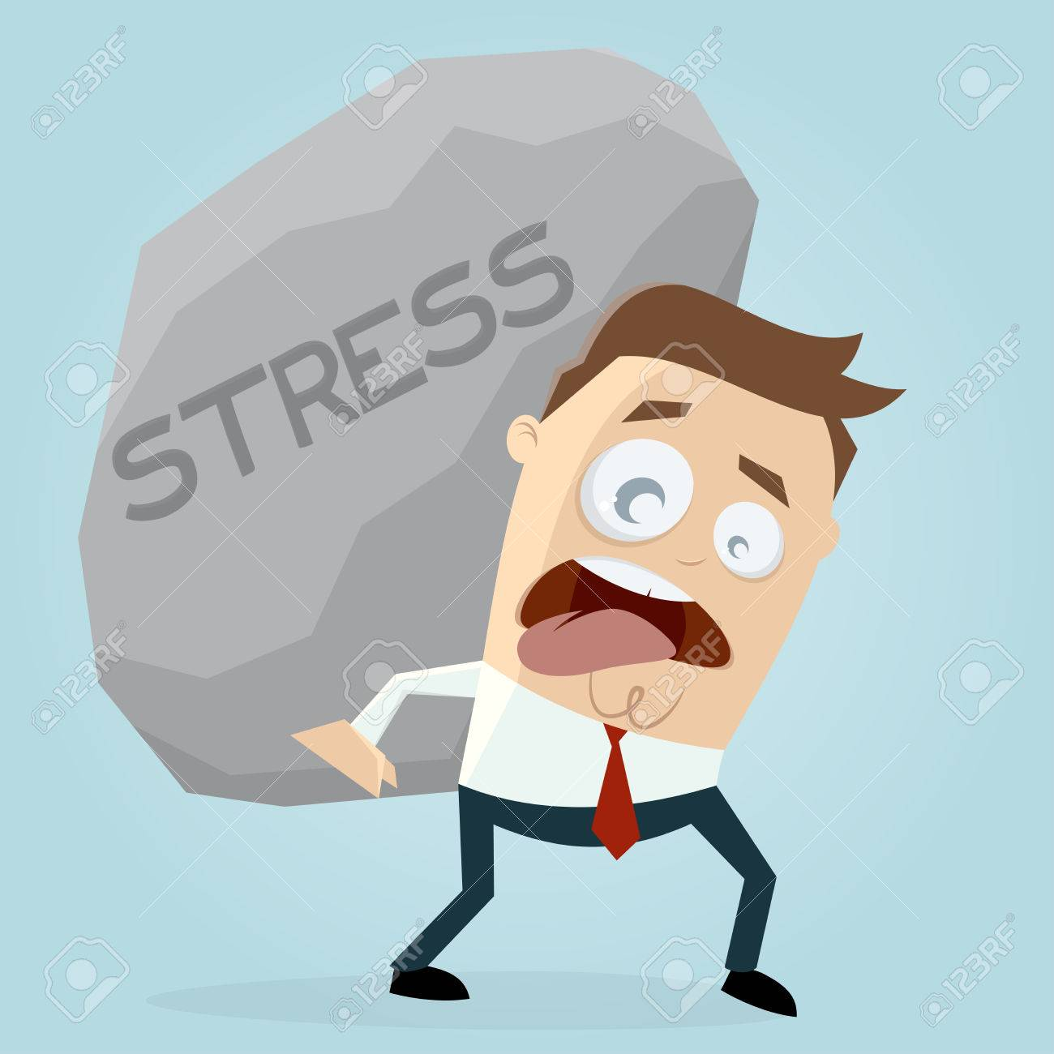

Slide 15
主耶穌的榜樣 Jesus’ example #1
迦拿的婚筵
Wedding at Cana

Slide 16
第三日，在加利利的迦拿有娶親的筵席，耶穌的母親在那裡。 耶穌和他的門徒也被請去赴席。 酒用盡了，耶穌的母親對他說：「他們沒有酒了。」
(約翰福音 John 2:1-3)
3 When the wine was gone, Jesus’ mother said to him, “They have no more wine.”

Slide 17
耶穌說：「母親，我與你有甚麼相干？ 我的時候還沒有到。」 他母親對用人說：「他告訴你們甚麼，你們就做甚麼。」
(約翰福音 John 2:4-5)
4 “Woman, why do you involve me?” Jesus replied. “My hour has not yet come.”

Slide 18
因為 神賜給我們，不是膽怯的心，乃是剛強、仁愛、謹守的心。
(提摩太後書 2 Timothy 1:7)
For the Spirit God gave us does not make us timid, but gives us power, love and self-discipline.

Slide 19
剛強與軟弱的人
剛強 ─ Powerful
軟弱 ─ Powerless

Slide 20
耶穌如何面對壓力
優先次序 ─ YES or NO
自我管理 ─ Self Control
尊榮根基 ─ Honor & Respect

Slide 21

人與神
關係的層次 / 優先次序

Slide 22
主耶穌的榜樣 Jesus’ example #2
畢士大池的病人
The Invalid at Bethesda

Slide 23
在耶路撒冷，靠近羊門有一個池子，希伯來話叫作畢士大，旁邊有五個廊子；裡面躺著瞎眼的、瘸腿的、血氣枯乾的許多病人。
(約翰福音 John 5:2-3)
3 Here a great number of disabled people used to lie — the blind, the lame, the paralyzed.

Slide 24
在那裡有一個人，病了三十八年。 耶穌看見他躺著，知道他病了許久，就問他說：「你要痊癒嗎？」 病人回答說：「先生，水動的時候，沒有人把我放在池子裡；我正去的時候，就有別人比我先下去。」 耶穌對他說：「起來，拿你的褥子走吧！」 那人立刻痊癒，就拿起褥子來走了。 (約翰福音 John 5:5-9)

Slide 25
那人就去告訴猶太人，使他痊癒的是耶穌。 所以猶太人逼迫耶穌，因為他在安息日做了這事。 耶穌就對他們說：「我父做事直到如今，我也做事。」
(約翰福音 John 5:15-17)
17 In his defense Jesus said to them, “My Father is always at his work to this very day, and I too am working.”

Slide 26
耶穌對他們說：「我實實在在地告訴你們，子憑著自己不能做甚麼，惟有看見父所做的，子才能做；父所做的事，子也照樣做。
(約翰福音 John 5:19)
“Very truly I tell you, the Son can do nothing by himself; he can do only what he sees his Father doing, because whatever the Father does the Son also does.

Slide 27
人與神
關係的層次 / 優先次序

Slide 28
耶穌如何面對壓力
優先次序 ─ YES or NO
自我管理 ─ Self Control
尊榮根基 ─ Honor & Respect

Slide 29
主耶穌的榜樣 Jesus’ example #3
睚魯的女兒
Jairus’ Daughter

Slide 30
有一個管會堂的人，名叫睚魯，來見耶穌，就俯伏在他腳前， 再三地求他，說：「我的小女兒快要死了，求你去按手在她身上，使她痊癒，得以活了。」耶穌就和他同去。有許多人跟隨擁擠他。 (馬可福音 Mark 5:22-24)
24 So Jesus went with him. A large crowd followed and pressed around him.

Slide 31
他們來到管會堂的家裡；耶穌看見那裡亂嚷，並有人大大地哭泣哀號，進到裡面，就對他們說：「為甚麼亂嚷哭泣呢？ 孩子不是死了，是睡著了。」(馬可 5:38-39)
39 He went in and said to them, “Why all this commotion and wailing? The child is not dead but asleep.”

Slide 32
他們就嗤笑耶穌。耶穌把他們都攆出去，就帶著孩子的父母和跟隨的人進了孩子所在的地方，就拉著孩子的手，對她說：「大利大，古米！」（翻出來就是說：「閨女，我吩咐你起來！」） 那閨女立時起來走。
(馬可福音 Mark 5:40-42)

Slide 33
耶穌如何面對壓力
優先次序 ─ YES or NO
自我管理 ─ Self Control
尊榮根基 ─ Honor & Respect

Slide 34
人與神
關係的層次 / 優先次序

Slide 35
我是葡萄樹，你們是枝子。常在我裡面的，我也常在他裡面，這人就多結果子；因為離了我，你們就不能做甚麼。
(約翰福音 John15:5)
I am the vine; you are the branches. If you remain in me and I in you, you will bear much fruit; apart from me you can do nothing.

Slide 36
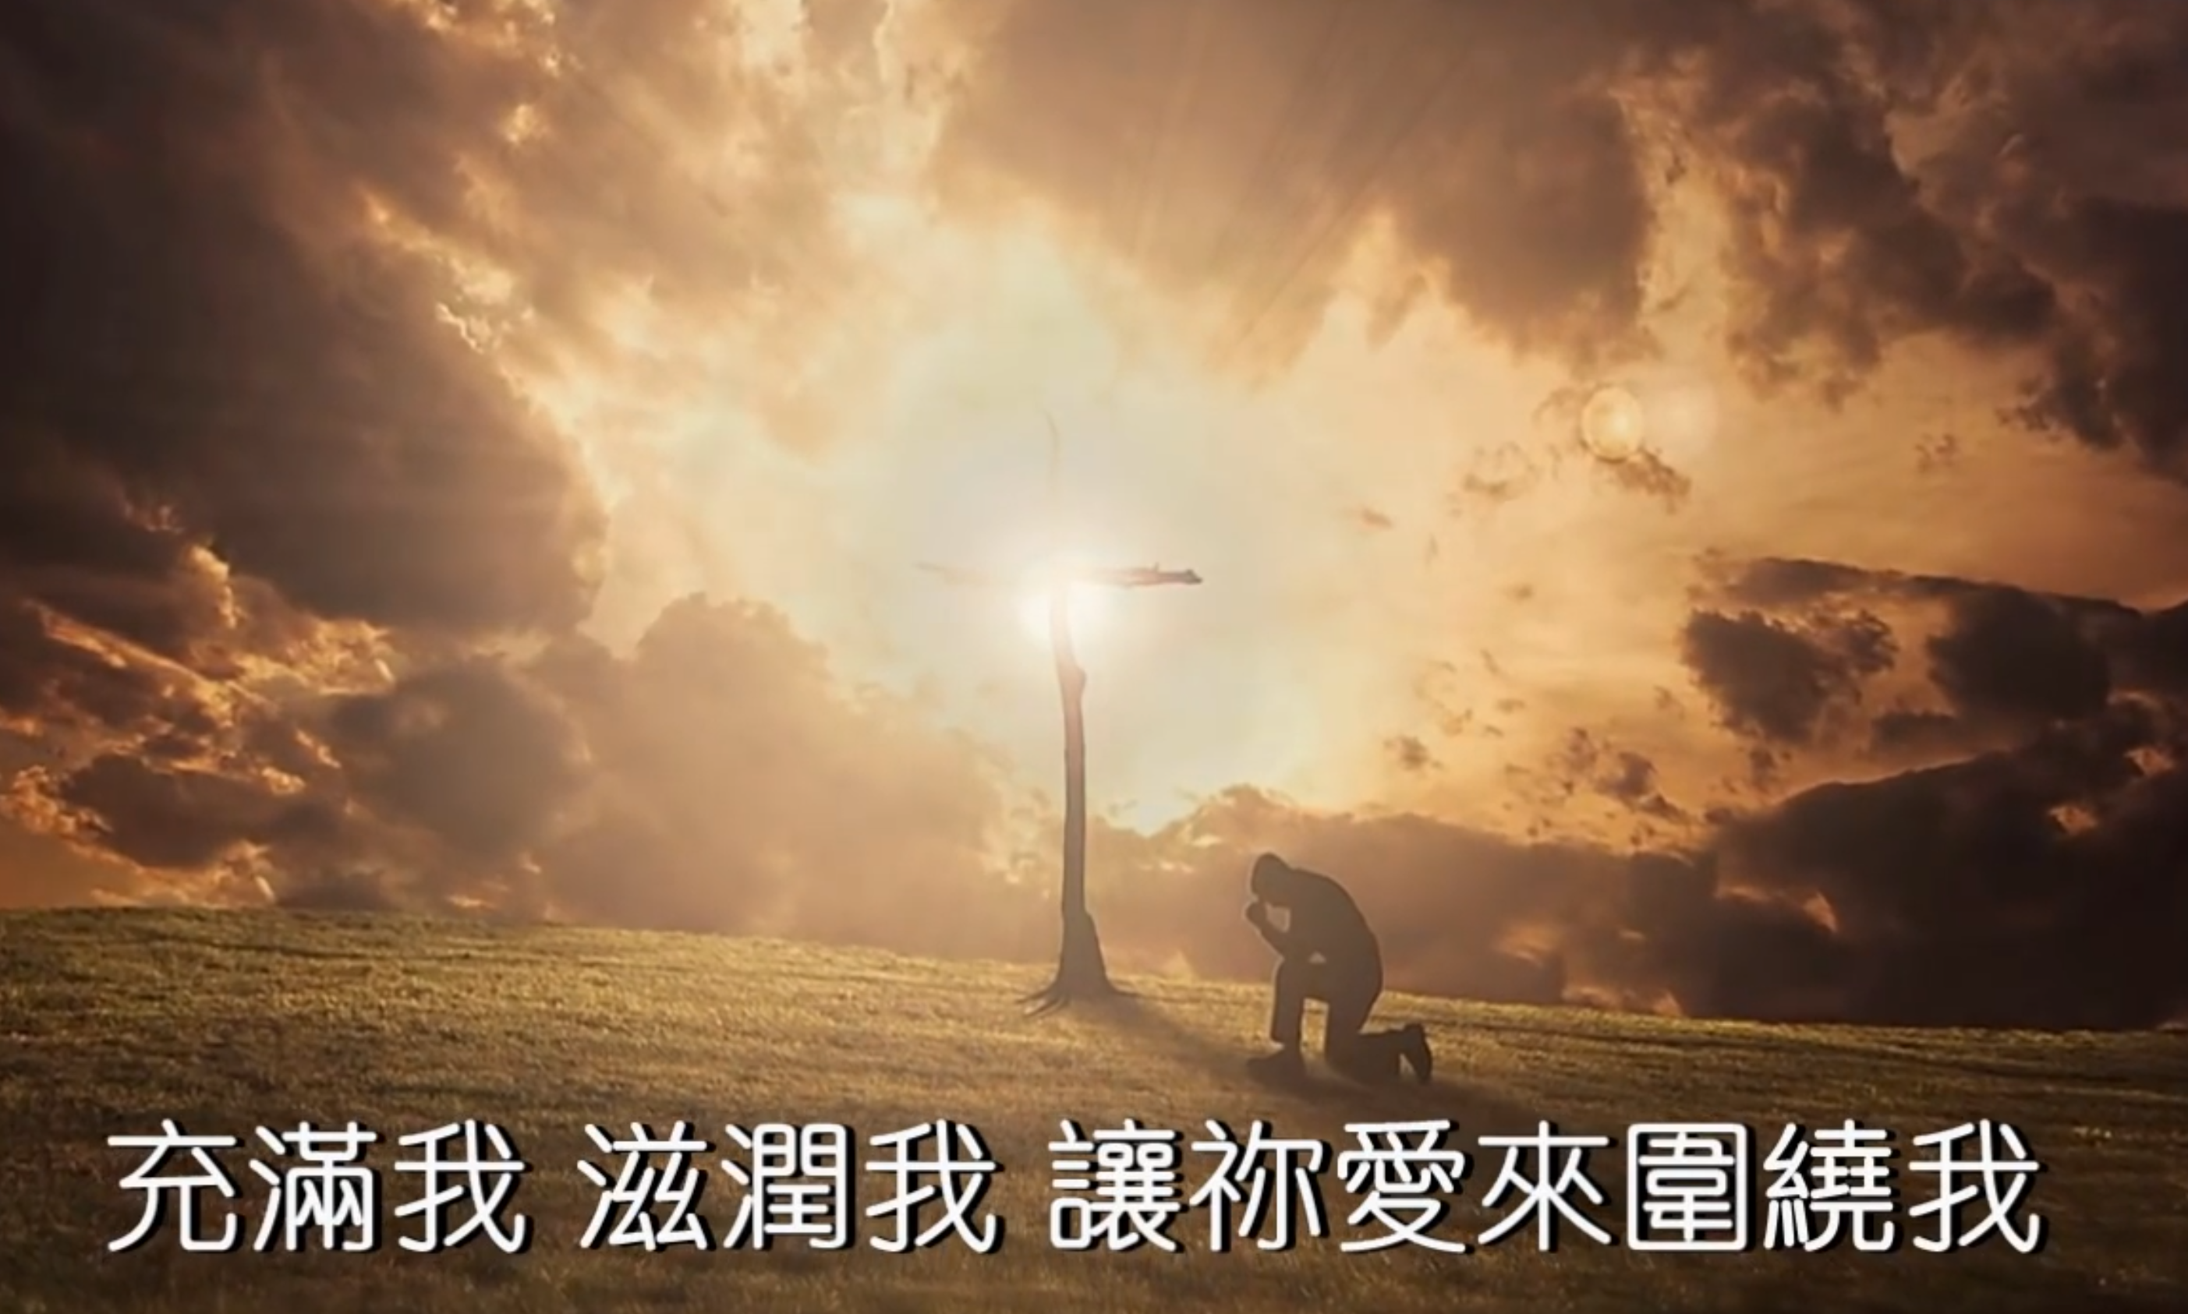

Slide 37
回應詩歌
「充滿我」

Slide 38
Play video
「充滿我」

